Slide 1

Решение уравнений
Подготовка к ОГЭ

Slide 2
Цели урока:
отработка предметного навыка решения уравнений в формате ОГЭ.
Задачи:
Повторить все известные нам виды уравнений;
Вспомнить способы решения этих уравнений;
Решать уравнения из заданий демонстрационных вариантов ОГЭ 2025-2026 года.
Способствовать развитию логического мышления.
Развивать коммуникативные навыки.

Slide 3
Что такое уравнение
Уравнение представляет собой математическое утверждение, которое устанавливает равенство между двумя выражениями, содержащими одну или несколько неизвестных величин, называемых переменными.
Символ равенства (=) является центральным элементом уравнения, указывая на то, что левая часть выражения имеет то же значение, что и правая часть.
Решить уравнение - найти значение переменной, при которых это равенство становится истинным.

Slide 4
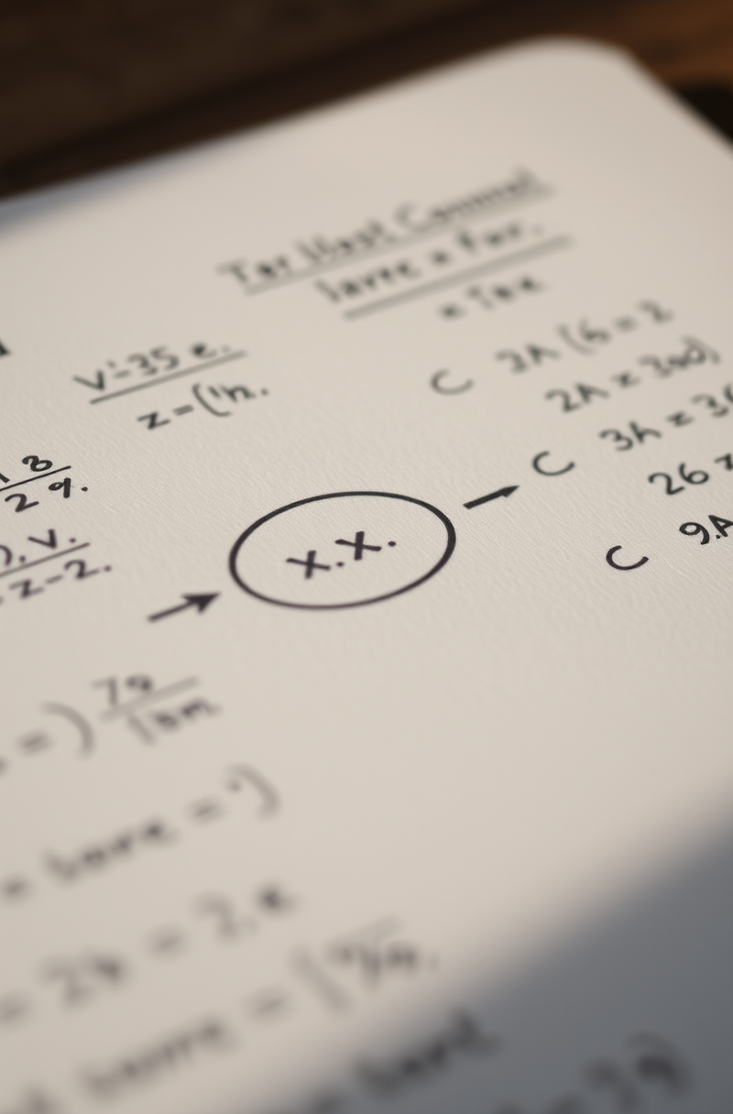
Равенство с неизвестным
Переменная
Коэффициент
Переменная – это символ, обозначающий неизвестное число.
Коэффициент – числовой множитель при переменной.
Значение
Решение уравнения – это такое значение переменной, при подстановке которого в уравнение получается верное числовое равенство. Уравнения могут иметь одно, несколько или не иметь решений вовсе.

Slide 5
Решаем уравнение
Шаг 1
Шаг 3
Раскрытие скобок: если они есть, нужно выполнить умножение числа на каждое слагаемое в скобках. Перенос членов: переносим члены уравнения с переменными в одну часть, а свободные члены — в другую, меняя знаки.
Проверка: подставляем найденное значение переменной в исходное уравнение. Если левая и правая части равны, значит, решение найдено верно. Этот этап важен для подтверждения правильности вычислений.
Шаг 2
Приведение подобных: сложение или вычитание членов с одинаковыми переменными. Затем, если переменная умножена на коэффициент, нужно разделить обе части уравнения на этот коэффициент, чтобы найти значение неизвестной.

Slide 6
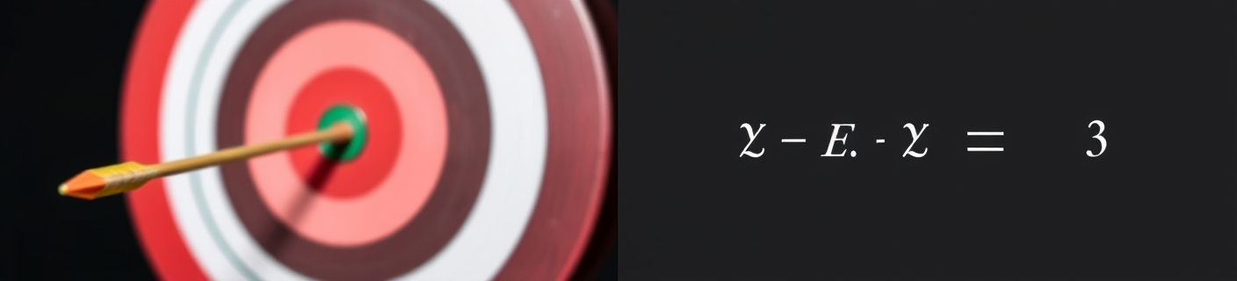
Цель уравнения
Нахождение неизвестного
Моделирование реальности
Основная цель решения любого уравнения — это определение значения неизвестной переменной, которая удовлетворяет данному равенству. Это позволяет нам найти ответ на поставленный вопрос или решить конкретную задачу.
Уравнения используются для описания и моделирования различных процессов и явлений в науке, технике и повседневной жизни, позволяя прогнозировать результаты и принимать обоснованные решения.

Slide 7






Простые уравнения
Квадратные
Уравнения вида ax² + bx + c = 0. Могут иметь два, одно или ни одного действительного решения.
Линейные
Уравнения вида ax + b = 0, где x — переменная, а a и b — известные числа. Имеют одно решение.
Другие типы
Сюда относятся уравнения с модулем, дробно-рациональные и другие, требующие специальных методов решения.
В каждом случае главное — привести уравнение к более простому виду для нахождения неизвестной.

Slide 8
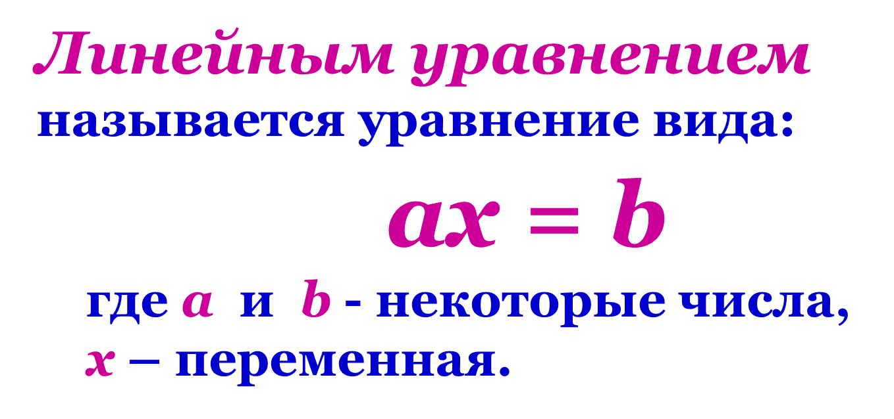
Линейное уравнение с одной переменной

Slide 9
Решите уравнение

Slide 10
Квадратным уравнением
называется уравнение вида
ах² + вх +с =0, причем а 0,
где х ─ неизвестное,
а,в,с ─ заданные числа,
а ─ называют старшим коэффициентом,
в ─ вторым коэффициентом,
с ─ свободным членом.

Slide 11
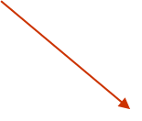
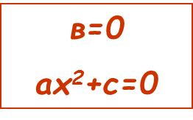
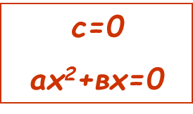
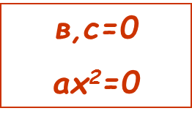
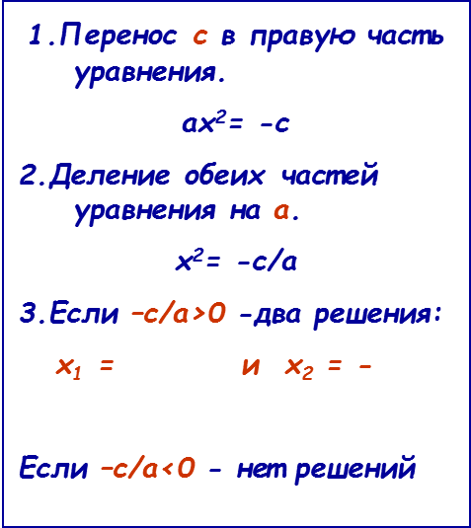
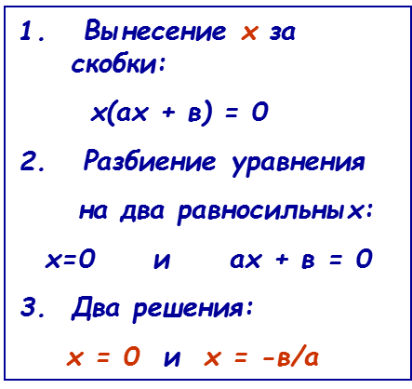
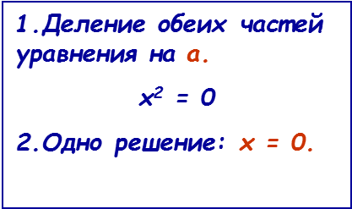
Решение неполных квадратных уравнений

Slide 12
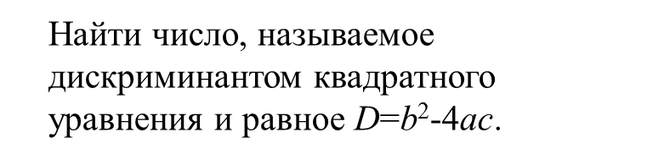
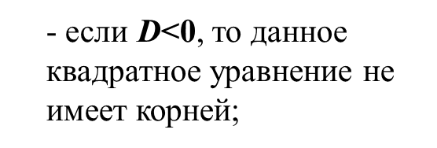
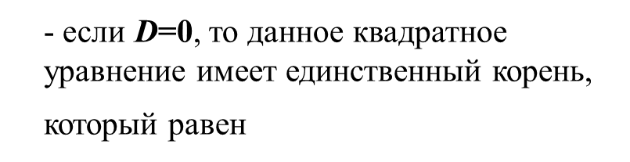
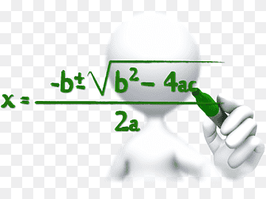


Алгоритм решения квадратного уравнения

Slide 13
Решите уравнение
1) х² + 3х – 18 = 0
2)х² + 4х – 32 = 0

Slide 14
Дробным рациональным уравнением
называют уравнение, обе части
которого являются рациональными
выражениями, причём хотя бы одно из
них – дробным выражением.

Slide 15
Алгоритм решения дробных
рациональных уравнений
1.Находим общий знаменатель дробей, входящих в уравнение.
2.Умножаем обе части уравнения на этот знаменатель.
3.Решаем получившееся целое уравнение.
4.Исключаем из его корней те, которые обращают в нуль общий знаменатель дробей.
5.Записываем ответ.

Slide 16
Решите уравнение

Slide 17
Задание №20 из ОГЭ
1.
2.
3.
4.
5.
6.
7.

Slide 18
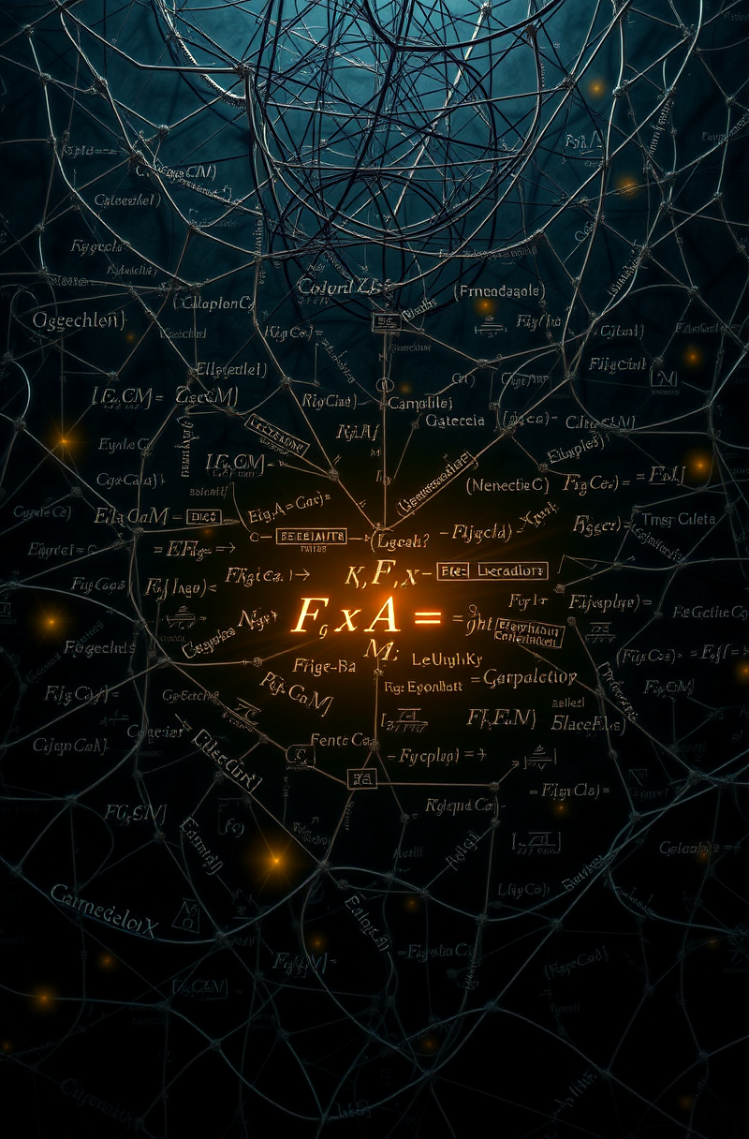
Сложные уравнения
1
Системы
Несколько уравнений с несколькими неизвестными, решаемые одновременно для нахождения общих решений.
2
Нелинейные
Уравнения, где переменные возведены в степень, входят в состав тригонометрических или логарифмических функций.
3
Дифференциальные
Уравнения, связывающие функцию с ее производными, используются для описания изменяющихся систем.

Slide 19




Уравнения в жизни
Финансы
Инженерия
Наука
Расчет кредитов, процентов по вкладам, планирование бюджета и анализ инвестиций — все это требует использования математических уравнений для точных вычислений и прогнозирования.
Проектирование мостов, зданий, самолетов или разработка программного обеспечения невозможны без решения сложных уравнений, описывающих физические законы и поведение систем.
Физика, химия, биология и другие науки активно используют уравнения для описания законов природы, моделирования экспериментов и предсказания явлений.

Slide 20
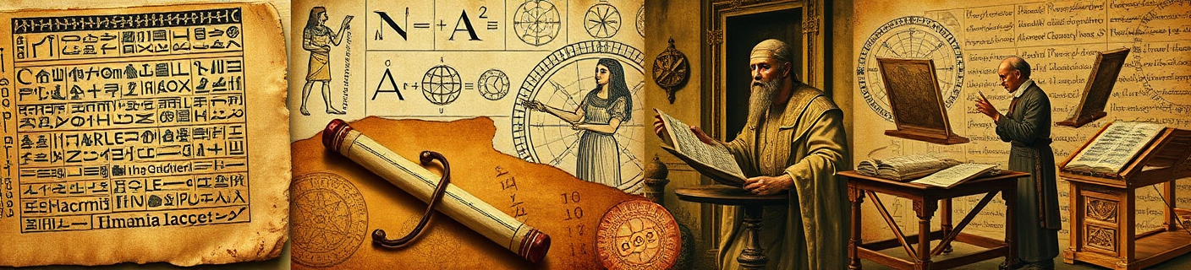
История уравнений
Древность
Средние века
Новое время
Простейшие линейные и квадратные уравнения решались в Древнем Египте и Вавилоне. Греки развили геометрические методы решения.
Арабские математики систематизировали алгебраические методы, ввели понятие переменных и отрицательных чисел.
Развитие теории полиномиальных уравнений, открытие основных теорем алгебры, появление дифференциальных уравнений.

Slide 21

Практика уравнений
1
Решение
Практика решения различных типов уравнений развивает логическое мышление и математические навыки.
2
Применение
Умение применять уравнения для решения реальных задач является ключевым навыком во многих сферах.
3
Закрепление
Регулярное решение задач помогает лучше понять и запомнить методы работы с уравнениями.

